Slide 1

Mašinsko učenje
Klasifikacija teksta Disneyland Reviews
Muhamed Sadović Vahid Uglić

Slide 2

DisneyLand Reviews
O projektu…
Disneyland je jedan od najpopularnijih parkova na svetu. Preko million posetilaca svake godine daje neki vid utiska preko drustvenih mreza I sajtova.
-Imamo Utiske
-Imamo Ocene
-Prikpuljeno u dataset

Slide 3

Osnovni pojmovi
Data Collection-> Pribavljanje podataka(dataset)
Data Preprocessing -> Cišćenje texta
Feature Extraction-> Tfidf Vectorizer
Splitting Dataset-> podela dataseta

Slide 4

Data Collection
Ekstrakcija odgovarajucih podataka iz dataseta
40000+ podataka.
Nejednakost podataka
Vrsenja balansiranja podataka u datasetu. Uzimanja podjednakih skupova podataka.

Slide 5

Data preprocessing
Text Reviews -> Eng jezik, bitno!
Transformacija negacije
Uklanjanja veznika (stopwords)
Uklanjanje specijalnih karaktera

Slide 6
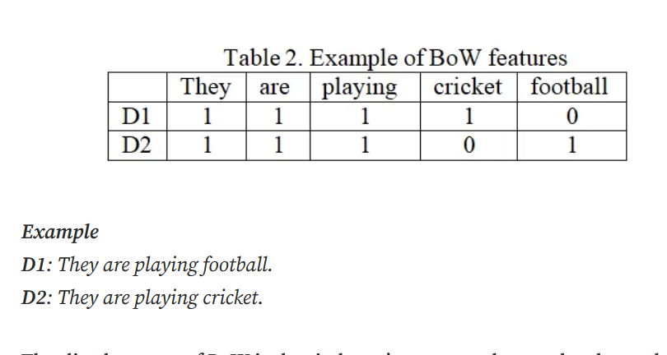
Feature Extraction
Koriscenje Tfidf vectorizera i Count vectorizera
Predstavljanje tekstulanih podataka u numeričke vrednosti
Daje težinu rečima na osnovu učestalosti pojaviljivanja

Slide 7
TF-IDF
TF-IDF je tehnika koja se koristi za predstavljanje reči u tekstu na osnovu važnosti reči u odnosu na celokupan korpus dokumenata
TF-IDF kombinuje informacije o učestalosti reči (TF) u datom dokumentu i retkosti reči (IDF) u celokupnom korpusu kako bi se dobila numerička vrednost koja opisuje značajnost reči u kontekstu dokumenta
Primena TF-IDF omogućava identifikaciju ključnih reči, filtriranje irelevantnih reči i poboljšanje reprezentacije teksta u mašinskom učenju, pretrazi itd.

Slide 8
Count vectorizer
Koristi se za pretvaranje tekstualnih podataka u numeričke vrednosti koje algoritmi mašinskog učenja mogu koristiti za obuku modela.
CountVectorizer radi tako što broji koliko puta se svaka reč pojavljuje u dokumentima i konstruiše vektor koji predstavlja frekvencije pojavljivanja reči.

Slide 9

Splitting Dataset(podela dataseta)
Podela Dataseta
Training Set
Test Set
Preciznost se evaluira na osnovu test seta.
Razne metrike

Slide 10

Metode za klasifikaciju
Naivni Bajes
KNN(K-Nearest Neighbour)
SVM(Support Vector Machines)
J48
Logistička regresija

Slide 11
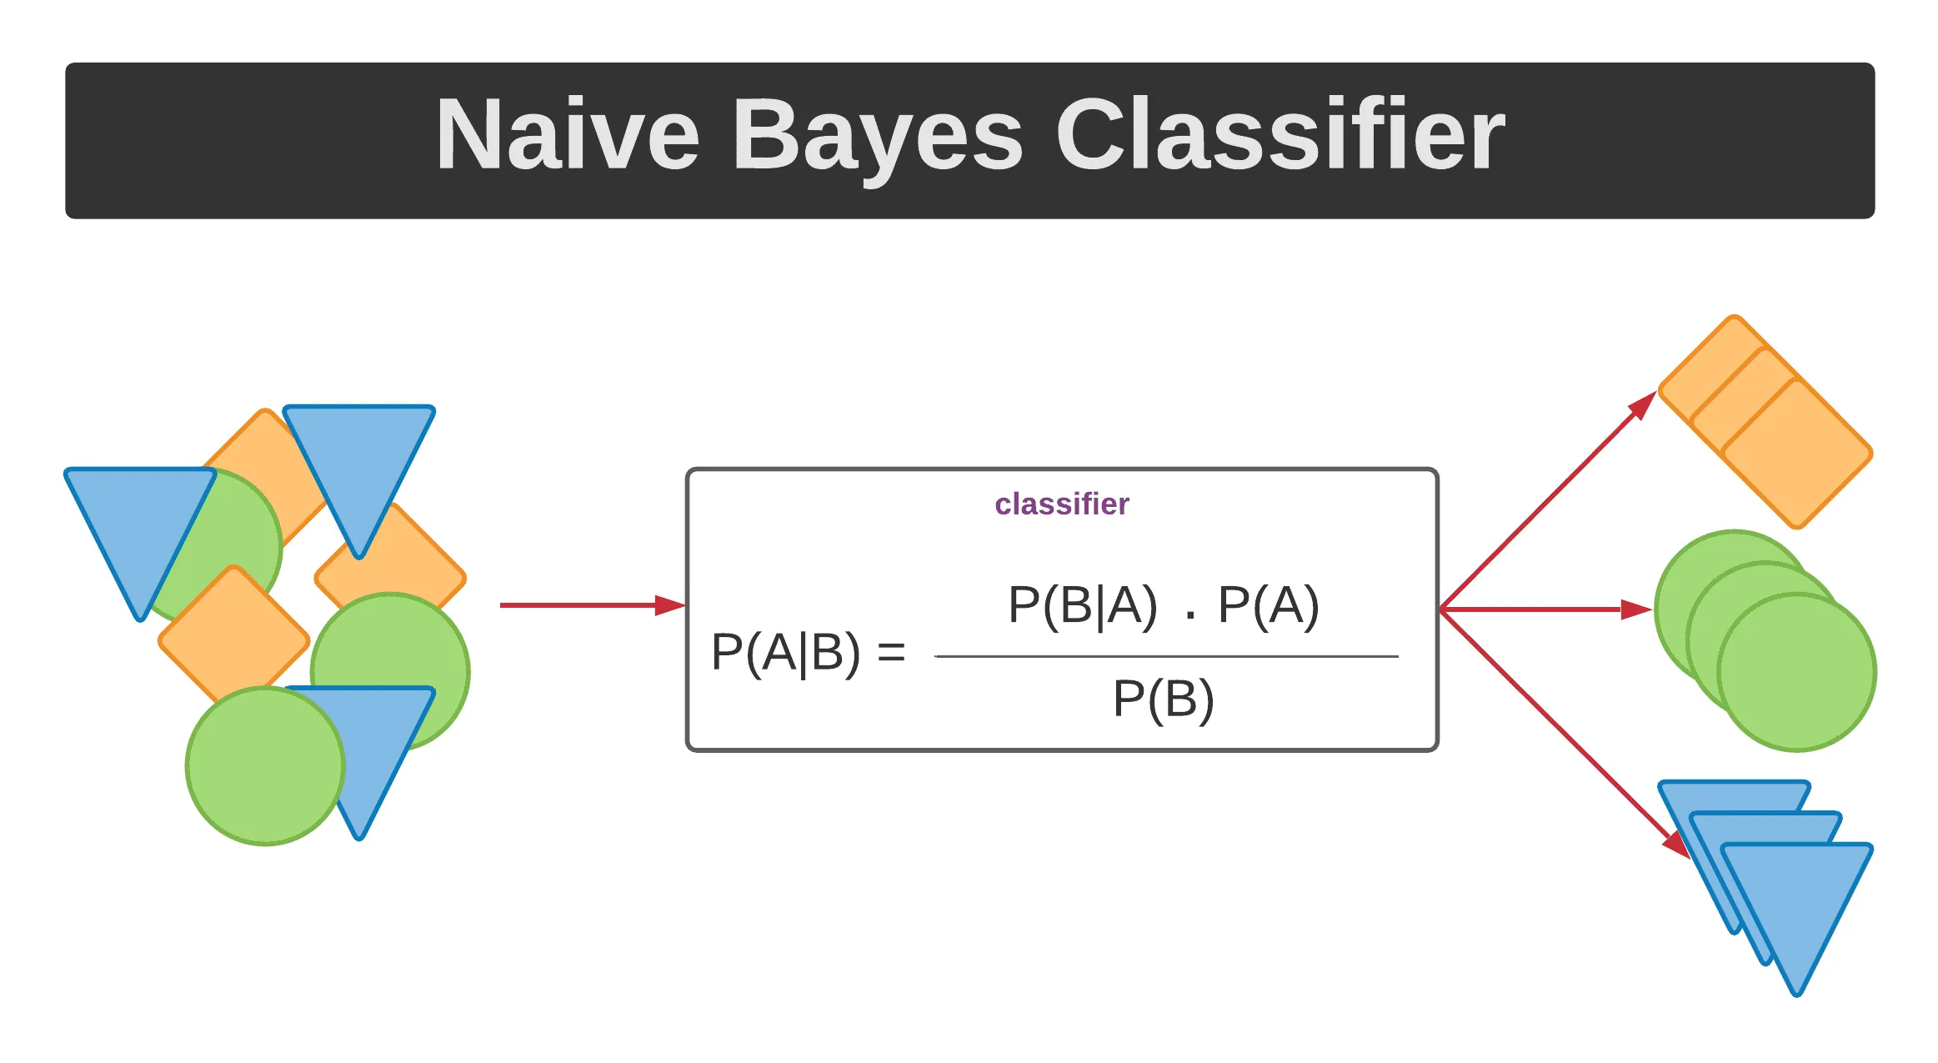
Naivni Bajes
Naivni bajes je jednostavan algoritam za klasifikaciju podataka koji se temelji na Bayesovom teoremu.
Osnovna pretpostavka naivnog Bajesa je nezavisnost svih karakteristika ili atributa u podacima, što ga čini efikasnim u mnogim situacijama
Iako naivni Bajes može dati jednostavne i brze rezultate, važno je imati na umu da njegova pretpostavka o nezavisnosti često nije realistična u stvarnim scenarijima.

Slide 12
KNN
K najbližih suseda ili komšija (KNN) je jednostavan i efikasan algoritam za klasifikaciju i regresiju koji se oslanja na sličnost između podataka
KNN algoritam funkcioniše tako što pronalazi K najbližih suseda(komšija) za svaki nepoznati podatak na osnovu udaljenosti u prostoru karakteristika
Odluka se donosi na osnovu većine klasa ili prosečne vrednosti suseda, čineći KNN fleksibilnim i prilagodljivim za različite probleme

Slide 13
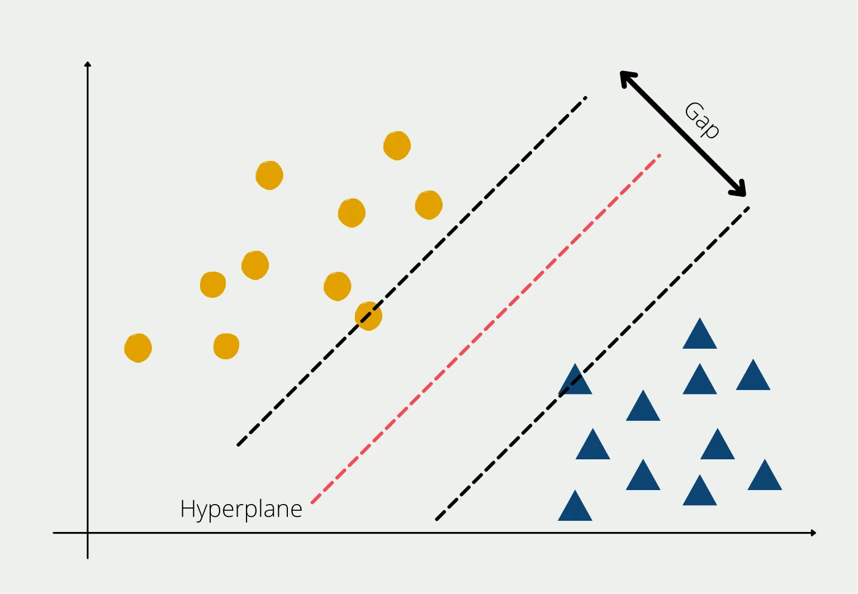
SVM
SVM (Mašina sa podrškom vektora) je moćan algoritam za klasifikaciju i regresiju koji se fokusira na pronalaženje optimalne hiper-ravnine koja razdvaja podatke u prostoru karakteristika.
SVM ima sposobnost da dobro funkcioniše sa linearno i nelinearno separabilnim podacima, koristeći tehniku transformacije podataka u višedimenzionalni prostor putem jezgara.
Može se koristiti u različitim oblastima, kao što su prepoznavanje slika, klasifikacija teksta ili dijagnostika.

Slide 14
J48
J48 je algoritam za generisanje stabla odlučivanja koji se često koristi u mašinskom učenju. On koristi metodu C4.5 za konstrukciju stabla odlučivanja na osnovu podataka
J48 koristi atribut-razgranjavanje kako bi rekurzivno delio skup podataka na manje skupove koji se klasifikuju na osnovu vrednosti atributa
Stablo odlučivanja generisano J48 algoritmom omogućava interpretabilnost rezultata i može se koristiti za predviđanje klasa novih podataka na osnovu naučenih pravila

Slide 15
Logistička Regresija
Logistička regresija je statistička metoda koja se koristi za modeliranje verovatnoće binarne ili višeklase klasifikacije na osnovu linearnih kombinacija karakteristika
Logistička regresija koristi logističku funkciju (sigmoidnu funkciju) za transformaciju linearnog rezultata u opsegu između 0 i 1, što omogućava interpretaciju rezultata kao verovatnoću
Ova metoda se često koristi u praksi zbog svoje jednostavnosti, interpretabilnosti i efikasnosti u obradi velikih skupova podataka, posebno u problemima klasifikacije

Slide 16
Metrike za evaluaciju
Tačnost (Accuracy)
Preciznost (Precision)
Odziv (Recall)
F1 mera (F1 Score)
Matrica konfuzije (Confusion Matrix)

Slide 17
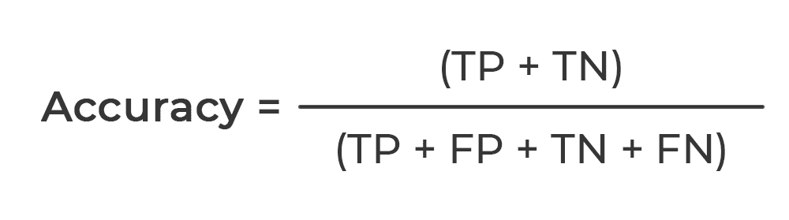
Tačnost(accuracy)
Tačnost je metrika koja meri koliko je tačno klasifikacioni model predvideo klase tačno u odnosu na ukupan broj instanci
Tačnost se izračunava kao odnos broja tačno predviđenih instanci prema ukupnom broju instanci u skupu podataka i često se koristi kao osnovna metrika za procenu performansi klasifikacionih modela

Slide 18
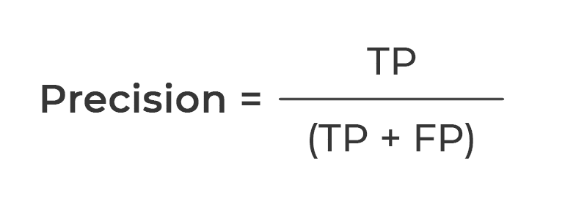
Preciznost(precision)
Preciznost je metrika koja meri koliko je tačno model identifikovao pozitivne instance u odnosu na ukupan broj instanci koje je klasifikovao kao pozitivne
Preciznost se izračunava kao odnos broja tačno identifikovanih pozitivnih instanci prema ukupnom broju instanci koje je model klasifikovao kao pozitivne i koristi se za procenu koliko su pouzdane pozitivne predikcije modela

Slide 19
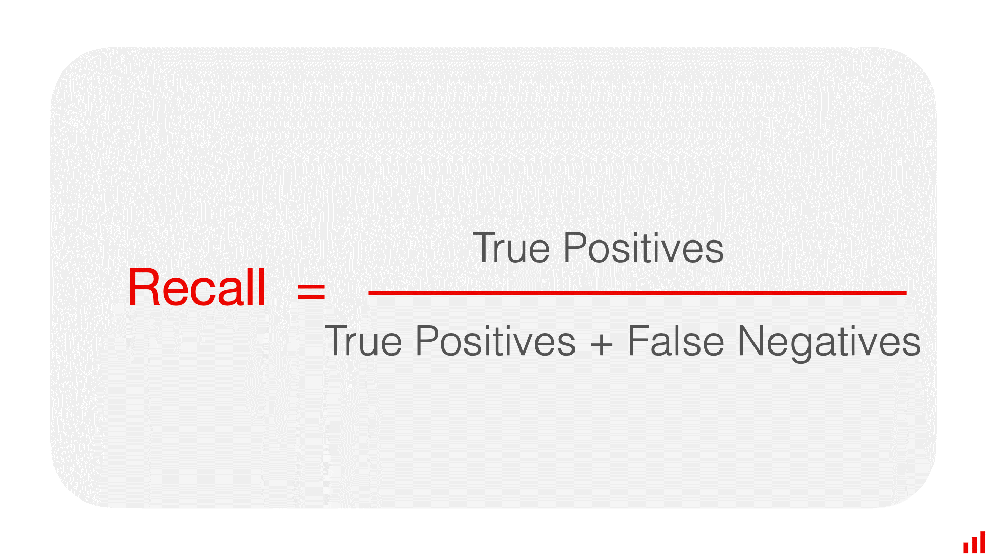
Odziv(recall)
Odziv je metrika koja meri koliko je uspešan model u identifikovanju stvarnih pozitivnih instanci
Odziv se izračunava kao odnos broja tačno identifikovanih pozitivnih instanci prema ukupnom broju stvarnih pozitivnih instanci i koristi se za procenu sposobnosti modela da "uhvati" sve stvarne pozitivne slučajeve

Slide 20
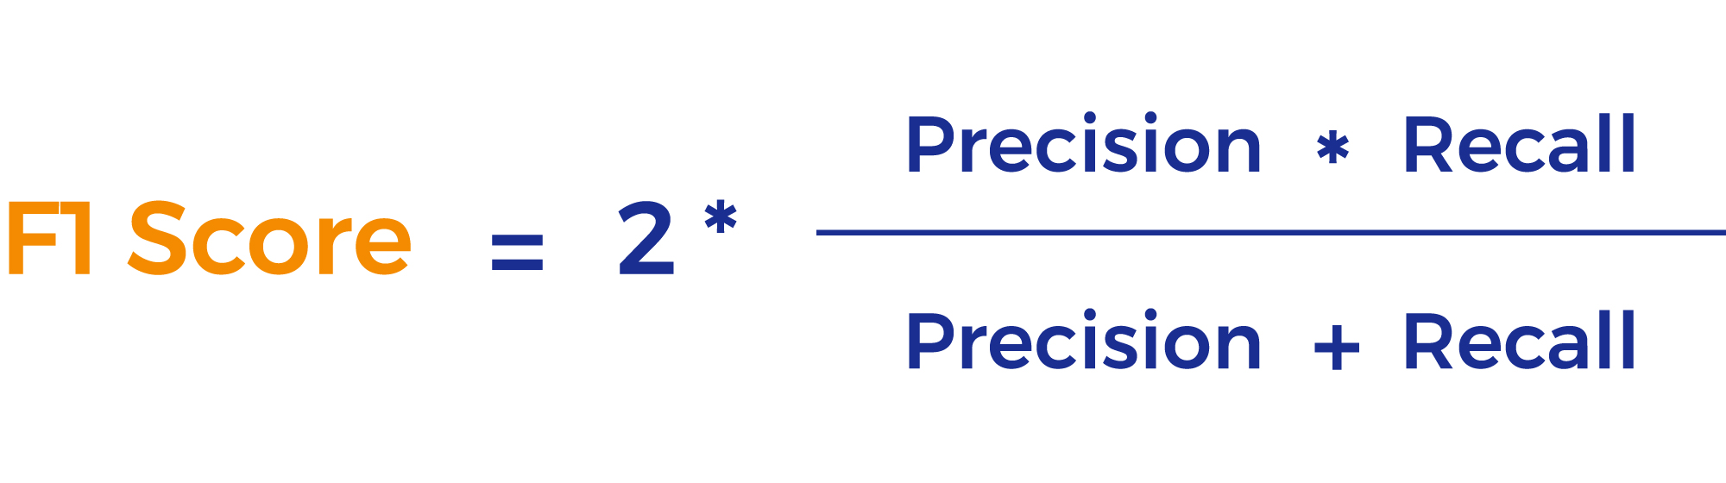
F1 mera(F1 score)
F1 mera je harmonična sredina između preciznosti i odziva i koristi se za procenu izbalansiranosti između tačnosti identifikacije pozitivnih instanci i pokrivenosti svih stvarnih pozitivnih instanci
F1 mera se izračunava kao odnos dvostruko umnožene vrednosti preciznosti i odziva prema zbiru preciznosti i odziva, pružajući celovitu metriku koja kombinuje ove dve performanse modela

Slide 21
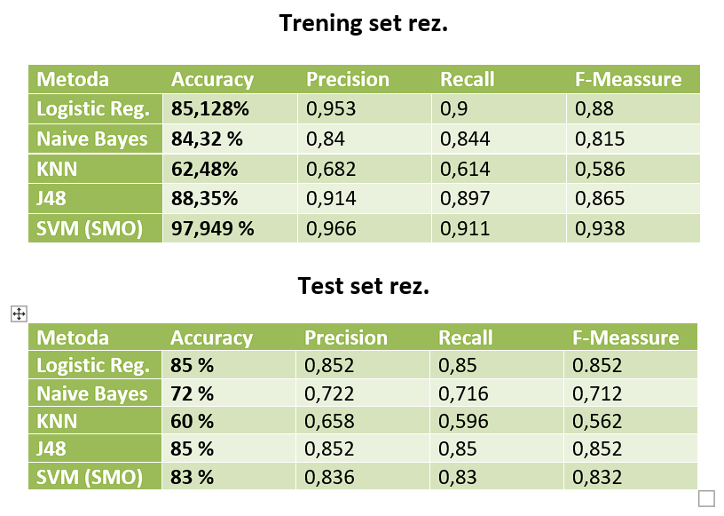
Trening i test set rezultati

Slide 22
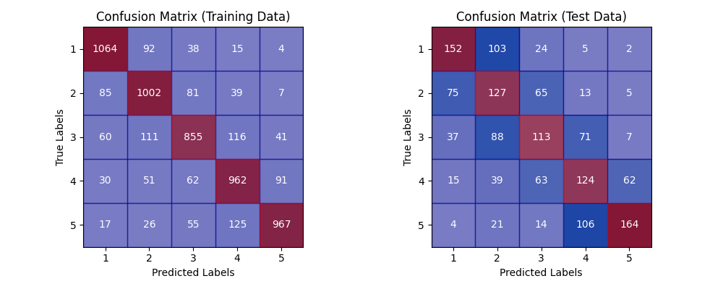
Matrica konfuzije
Matrica konfuzije je tabela koja prikazuje performanse klasifikacionog modela pri predviđanju klasa, prikazujući broj tačnih i netačnih predikcija za svaku klasu
Matrica konfuzije omogućava vizuelnu analizu grešaka modela, identifikovanje tipova grešaka (lažno pozitivnih, lažno negativnih) i evaluaciju performansi modela u svakoj klasi

Slide 23
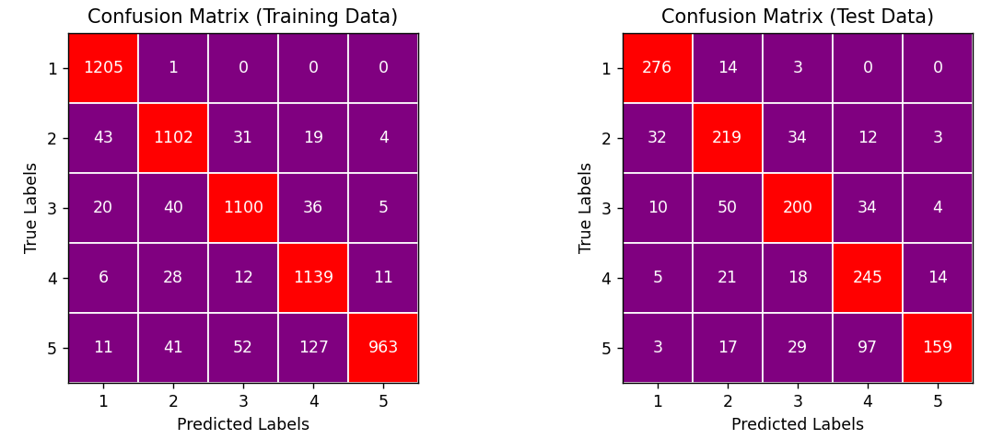


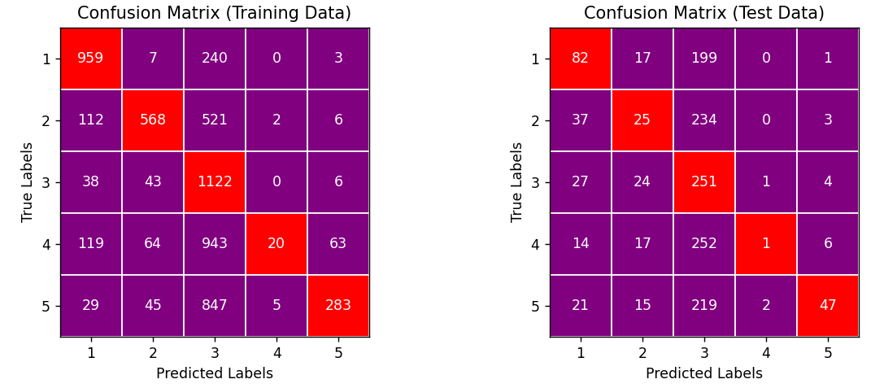


Slide 24
Hvala na paznji
Presented By:
Vahid Uglic
Muhamed Sadovic

